Slide 1
Двумерные массивы
Практика 7

Slide 2
Дополнительные материалы
массивы и цикл foreach
https://proglib.io/p/rukovodstvo-po-s-dlya-nachinayushchih-massivy-i-cikl-foreach-2022-02-04?ysclid=m2gakgzws2352402063
Passing arrays as arguments in C#
https://www.geeksforgeeks.org/passing-arrays-as-arguments-in-c-sharp/?ysclid=m2gamn3onq165133707
Урок №7 - Console в проекте Windows Forms
https://zombievdk.clan.su/news/urok_7_console_v_proekte_windows_forms/2016-07-07-33

Slide 3
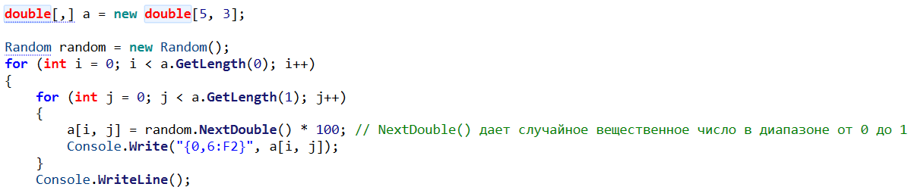
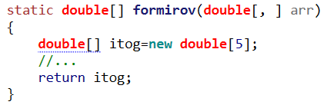
Задание 1
Для того чтобы воспользоваться массивом в программе, требуется двухэтапная процедура. Во-первых, необходимо объявить переменную, которая может обращаться к массиву. И во-вторых, нужно создать экземпляр массива (объект), используя оператор new.
Функция возвращает одномерный массив типа double

Slide 4
Задание 2: Подключение консоли
public void consondeb()
{
if (NativeMethods.AllocConsole()) {
IntPtr stdHandle = NativeMethods.GetStdHandle(NativeMethods.STD_OUTPUT_HANDLE);
Console.WriteLine("Запуск консоли");
}
else
{
Console.WriteLine("Консоль Активна!");
}
}
Функция для вызова консоли
public partial class NativeMethods
{
public static Int32 STD_OUTPUT_HANDLE = -11;
[System.Runtime.InteropServices.DllImportAttribute("kernel32.dll", EntryPoint = "GetStdHandle")]
public static extern System.IntPtr GetStdHandle(Int32 nStdHandle);
[System.Runtime.InteropServices.DllImportAttribute("kernel32.dll", EntryPoint = "AllocConsole")]
[return: System.Runtime.InteropServices.MarshalAsAttribute(System.Runtime.InteropServices.UnmanagedType.Bool)]
public static extern bool AllocConsole();
}
Этот класс предназначен для использования внутри других классов, обеспечивая доступ к специфическим API или другим функциональным возможностям.

Slide 5
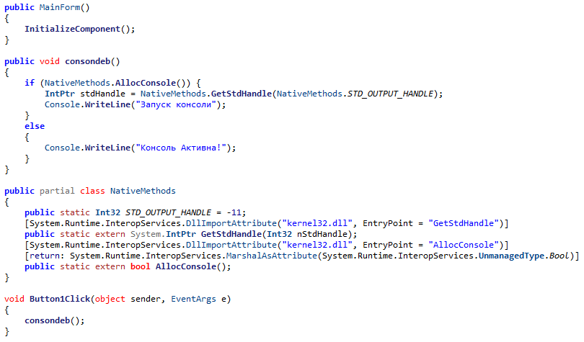
Задание 2: Расположение класса консоли

Slide 6
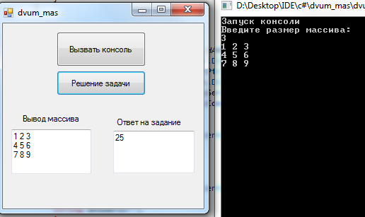
Задание 2: Внешний вид
Функция consondeb
Примерный интерфейс задания

Slide 7
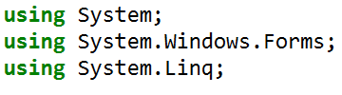
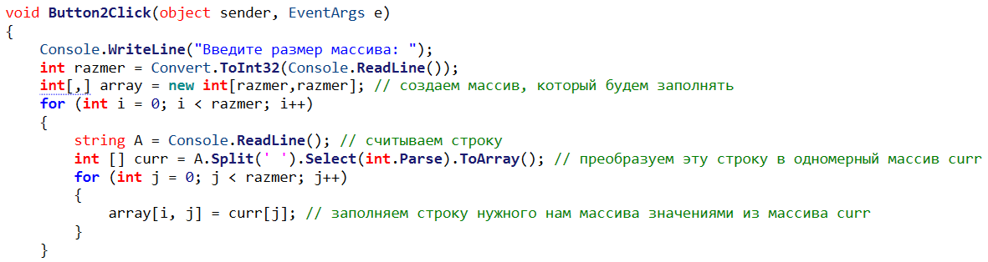

Задание 2
Элемент находится на главной диагонали
Элемент находится на побочной диагонали

